Slide 1
EVIDENCE BASED TERKAIT ASUHAN REMAJA
BY FITRIANI S,ST M.,kes

Slide 2
DEFINISI EVIDENCE BASED
Definisi evidence based jika ditinjau dari pemenggalan kata (inggris) maka evidence base dapat diartikan sebagai berikut evidence adalah bukti atau fakta dan based adalah dasar jadi ividence base adalah praktik berdasarkan bukti
Evidence based midwifery (practice) didirikan oleh royal college of midwives atsu rcm dalam rangka untuk membantu mengembangkan kuat professional dan ilmiah dasar untuk pertumbuhan bidan berorintasi akademis. Ebm secara resmi dilincurkan sebagai sebuah jurnal. Mandiri untuk penelitian murni bukti pada konferensi di Inggris pada tahun 2003(hemmings et al, 2003) dirancang untuk membantu bidan dalam mendorong maju yang terikat pengetahuan kebidanan dengan tujuan utama meningkatkan perawatan untuk ibu dan bayi (silverton 2003).

Slide 3
Evidance based midwifery mengakui nilai yang berbeda jenis bukti harus berkontribusi pada praktek dan prfesi kebidanan. Jurnal kualitatif menyangkut aktif serta sebagai penelitian kuntitatif, Analis filosofi dan konsep serta tinjauan pustaka terstruktur, logis dan transparan , sehingga bidan benar dapat menilai arti dan implikasi untuk praktik, , pendidikan dan penelitian lebih lanjut. Jadi pengertien evidence based midwifery dapat disimpulkan sebagai asuhan kebidanan berdasarkan bukti penelitian yang telah teruji menurut metodologi ilmiah yang sistematis

Slide 4
Badan Kependudukan dan Keluarga Berencana (BKKBN) rentang usia remaja adalah usia 10-24 tahun dan belum menikah. Jumlah kelompok usia 10-19 tahun di indonensia menurut sensus penduduk tahun 2010 sebanyak 43,5 juta atau sekitar 18% dari jumlah penduduk didunia diperkirakan kelompok remaja berjumlah 1,2 milyar atau 18% dari jumlah penduduk dunia (WHO:2014).

Slide 5
Secara psikologis remaja adalah usia seseorang yang memasuki proses menuju usia dewasa. masa remaja merupakan masa dimana remaja tidak merasa bahwa dirinya tidak seperti anak-anak lagi dan merasa bahwa dirinya sudah sejajar dengan orng lain di sekitarnya walaupun orang tersebut lebih tua (Hurlock: 2011)
The American academi of child and adolescent phychiatry tahun 2008 membuat pengelompokan remaja menjadi 3 bagian yaitu:
Remaja awal dengan rentangi usia antara 11-13 tahun
Remaja pertengahan dengan rentang usia antara 14-18 tahun
Remaja akhir dengan rentang usia 19 – 24 tahun

Slide 6
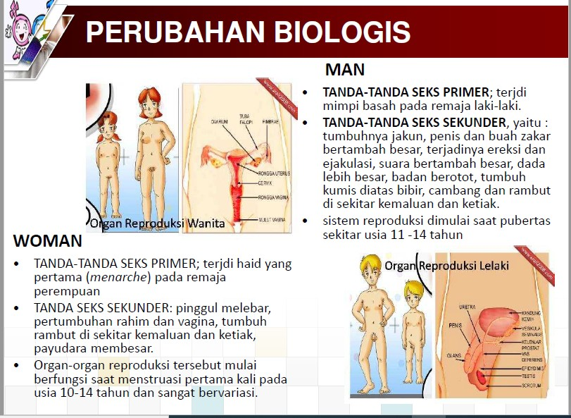
PERUBAHAN PADA REMAJA

Slide 9
Pendidikan seks (kesehatan reproduksi)
Pendidikan seks secara komprehensif adalah proses pendidikan yang dilakukan secara terencana tentang seksualitas & reproduksi, meliputi aspek biologi, psikologi, sosiokultural dan spiritual sehingga memiliki sikap & perilaku seksual yang sehat dan positif.
Pendidikan seks memandang seksualitas sebagai bagian kehidupan manusia yang bersifat alamiah, positif, dan sehat dan bertujuan untuk memelihara kesehatan reproduksi dan kebahagiaan keluarga.

Slide 11
Memiliki informasi yang benar mengenai fungsi, peran & proses reproduksi
KESPRO BAGI REMAJA
Memiliki sikap serta tingkah laku yang bertanggung jawab mengenai proses reproduksi.

Slide 12
Tujuan umum program kesehatan reproduksi remaja adalah sebagai berikut
Menurun AKI dan AKB
MENCEGAH KTD (kehamilan tidak diinginkan)
Mencegah komplikasi kehamilan
Mencegah kematian bayi dalam kandungan prematuritas BBLR
Mencegah kelainan bawaan pada bayi

Slide 14
ASUHAN KEBIDANAN PADA REMAJA
Sebagai tenaga kesehatan kita perlu memberikan komunikasi informasi dan edukasi (KIE) kepada remaja

Slide 15
KEADAAN YANG BERPENGARUH BURUK TERHADAP KESEHATAN REMAJA
Masalah gizi
Masalah pendidikan
Masalah lingkungan dan pekerjaan
Masalah seksualitas
Masalah kesehatan reproduksi pada remaja

Slide 16
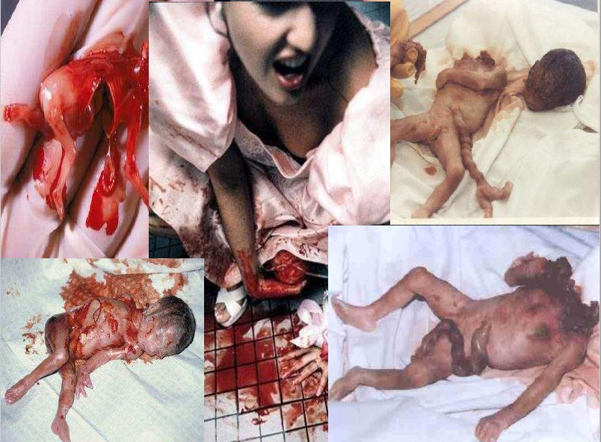

Slide 19
THANKYOU

